Slide 1
Презентація курсового проекту на тему «Розробка програми для розв’язання системи лінійних рівнянь методом Жордана-Гауса»
Радчук Максим
СН-21

Slide 2
ЗАВДАННЯ
Програма для розв’язання системи лінійних рівнянь методом Жордана-Гауса
Середовище розробки: Code::Blocks
Мова: С++
Платформа:x86/x64
OC: Windows 7

Slide 3
Зміст:
Аналіз технічного завдання
Діаграма прецедентів
Діаграма класів
Результат виконання програми

Slide 4
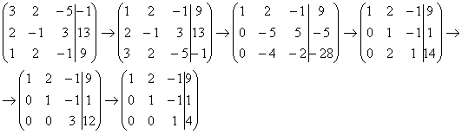


Аналіз технічного завдання
Алгоритм методу Жордана-Гауса
Знаходимо спочатку за методом Гауса:
Результат:
Знаходимо завдяки елементарним
перетворенням значення невідомих:

Slide 5
Програма виконує
Зчитування масиву чисел з командної стрічки або з файлу
Перевірку масиву на можливість знаходження розв’язання методом Жордана-Гауса
Обчислення і виведення значень невідомих
Створення фабрики об’єктів

Slide 6
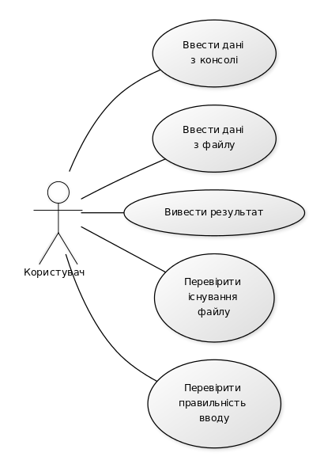
Діаграма прецедентів

Slide 7
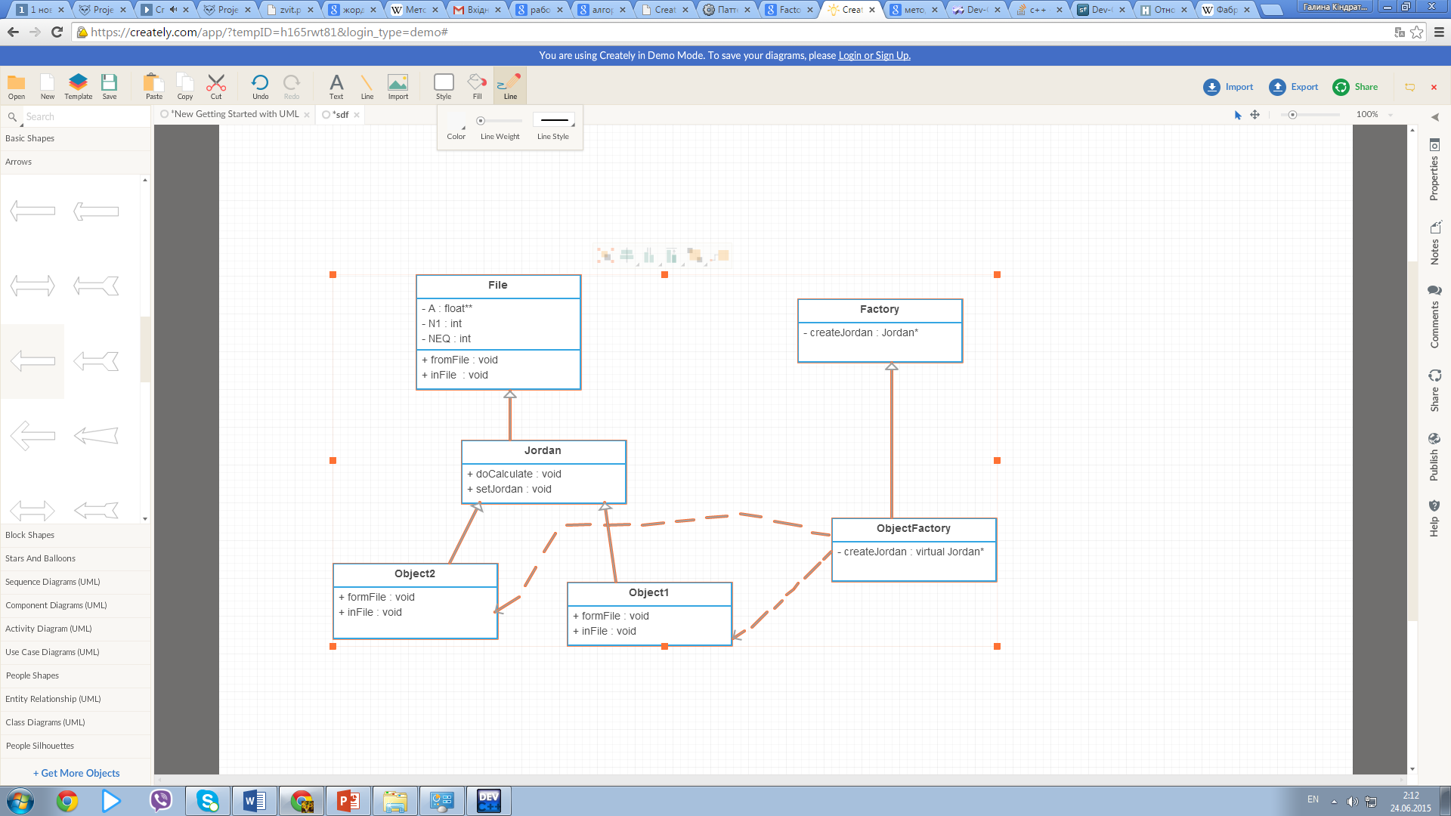
Діаграма класів
Factory - клас створення фабрики
ObjectFactory – загальна реалізація для створення фабрики
Object1 – клас першого конкретного об’єкту
Object2 - клас другого конкретного об’єкту
void fromFile() – метод для вводу з файлу
void inFile() – метод для запису в файл

Slide 8
Класи
File – клас для роботи з файлами
float** A – матриця вхідних даних
int NEQ – кількість рівнянь
int N1 – кількість стовпців матриці
void fromFile() – метод для вводу з файлу
void inFile() – метод для запису в файл
Jordan – клас для розрахунку СЛАР
void doCalculate() – розрахунок СЛАР
void setJordan() – ввід матриці з консолі

Slide 9
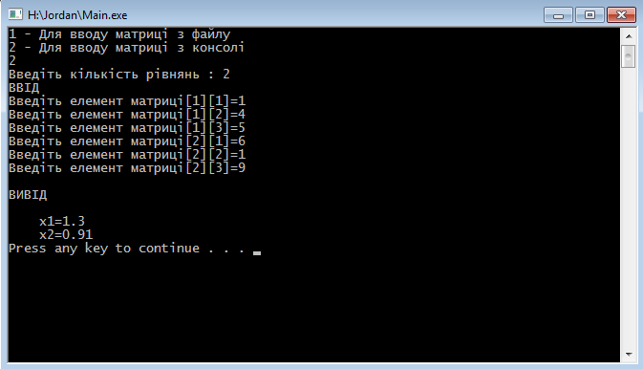
Результат виконання програми
Ввід з консолі
Користувач може ввести кількість рівнянь, а також елемент матриці. На виводі він одержить значення невідомих елементів.

Slide 10
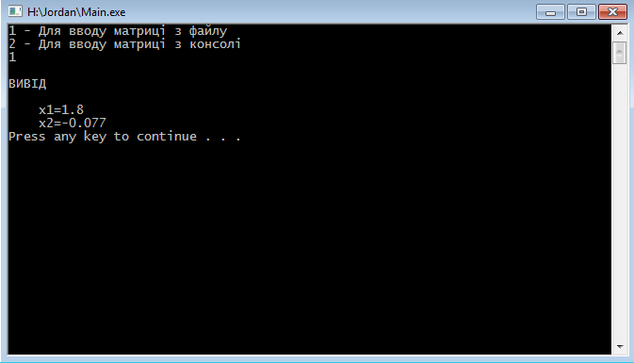
Ввід з файлу
Користувач може вписати дані в текстовий файл і отримати зразу вивід невідомих.

Slide 11
ДЯКУЮ ЗА УВАГУ

